Slide 1
R-Ladies Bari
library(dplyr)
rladies_global %>%
filter(city == 'Bari')

Slide 2







Call for Speakers
library(dplyr)
rladies_global %>%
filter(city == 'Bari')
Bari
Candidati per raccontare la tua storia
Women Who
Deadline for Submission
10 di ogni mese
bari@rladies.org

Slide 3
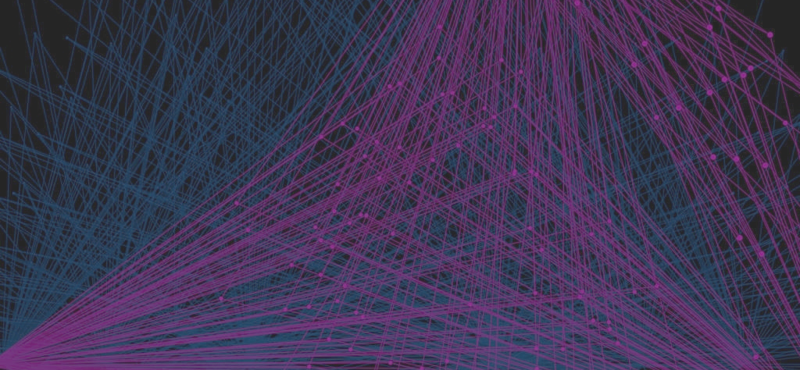

Chi sono le RLadies?
Community fondata dalla statista Gabriela de Queiroz, San Francisco, 2012

Slide 4

La nostra mission è semplice
Perché siamo qui
Leadership femminile
Community Globale
Passione
Creare una community in Data Science & ML
Networking
I nostri obiettivi
Meetup mensili
Facilitare l’apprendimento di R
Incoraggiare le donne alla programmazione in R
Essere un punto di riferimento locale
More Women leader
More Women developer
More Women speaker

Slide 5



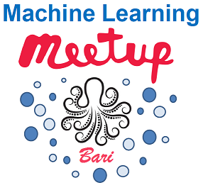
I nostri partners & host

Slide 6
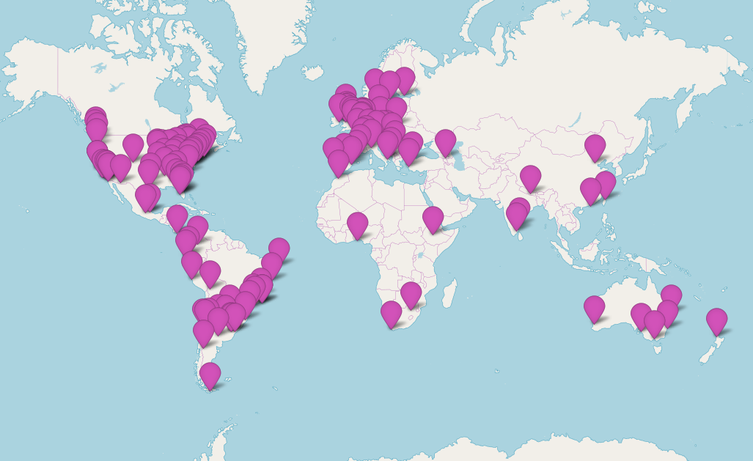
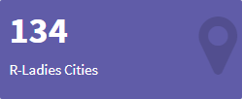
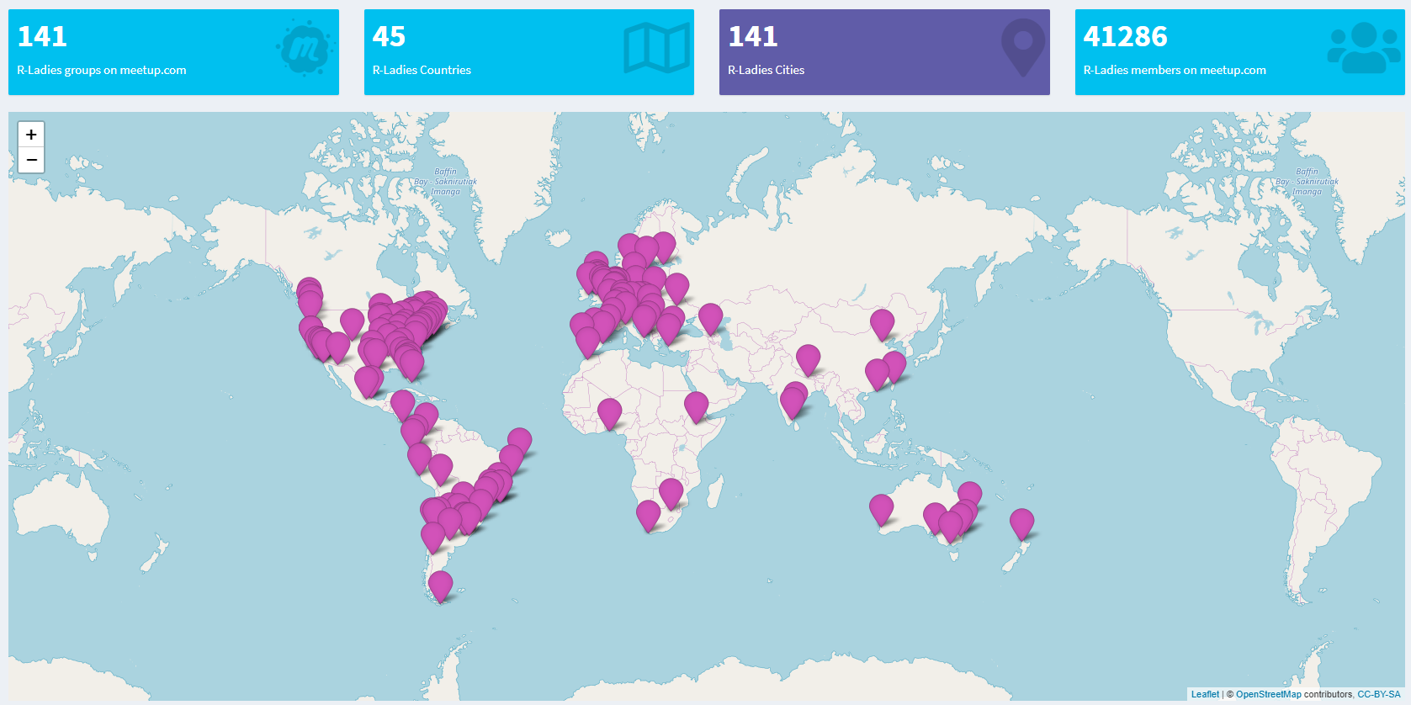
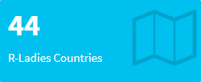
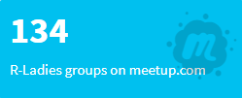
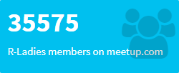
Dove siamo oggi?

Slide 7
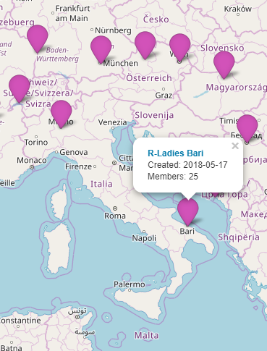
ShinyApp https://gqueiroz.shinyapps.io/rshinylady/
R-LADIES
BARI

Slide 8

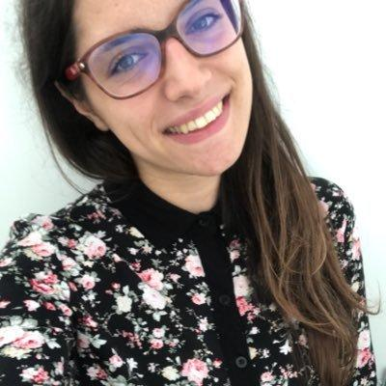
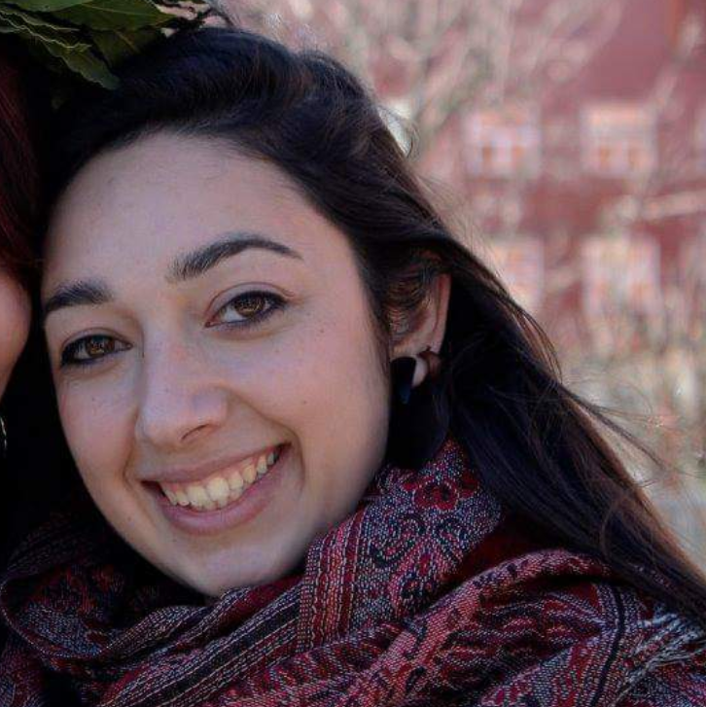
Founders of R-Ladies Bari
Giovanna de Vincenzo
Data scientist @Infocamere
Laurea in Economia @UniBA
Master Data Science @TorVergata
Interessi: machine learning, analytics, data viz e innovazione digitale
Francesca Lamontanara
Data scientist @Infocamere
Laurea in Statistica @UniBA
Master Data Science
@PoliBA & UniBA
Interessi: text mining & NLP, time series analytics e stochastic models

Slide 9



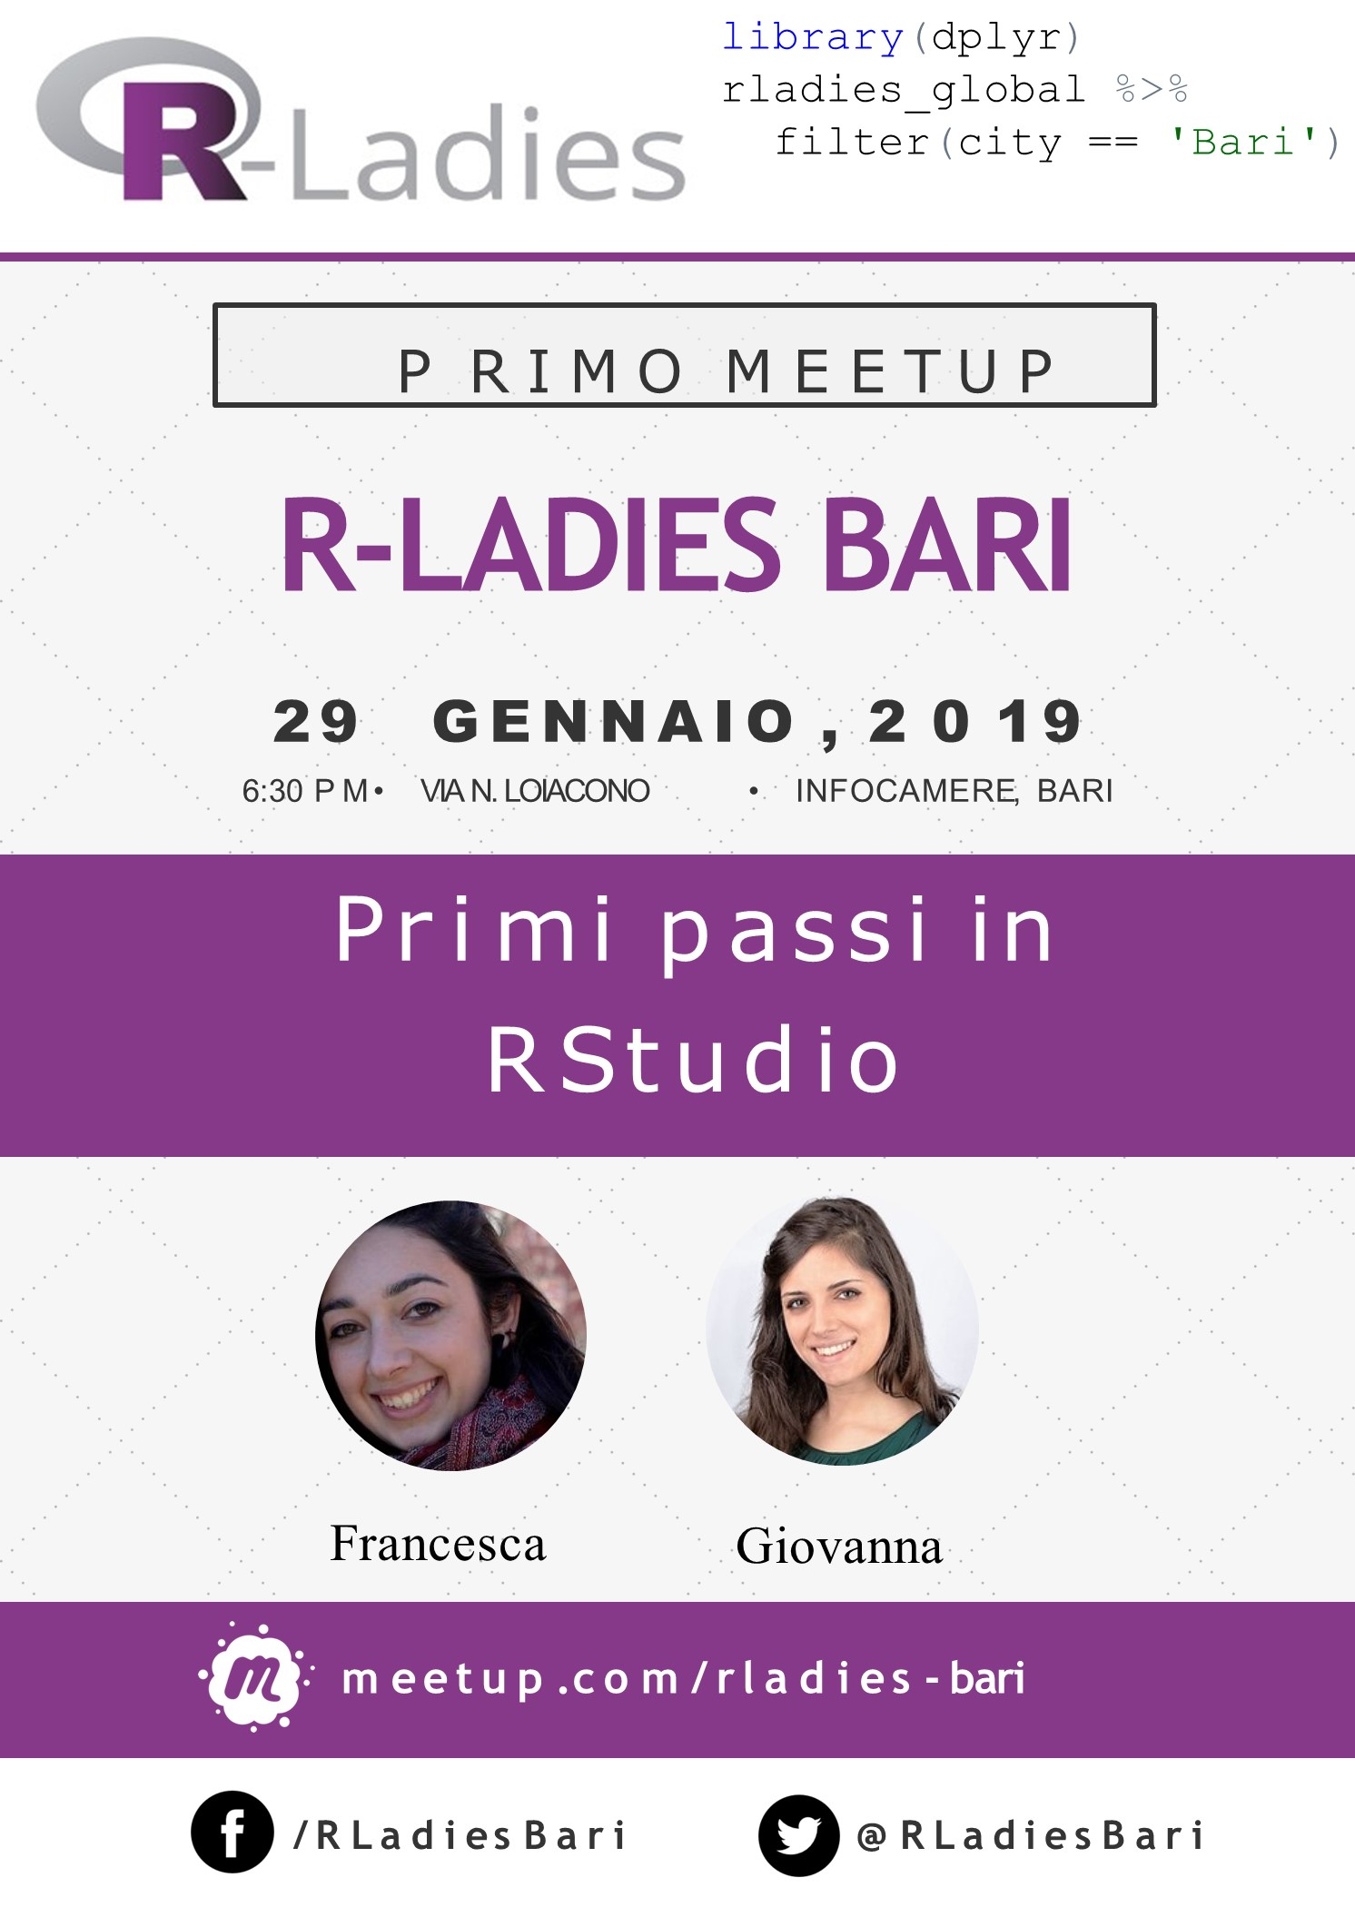
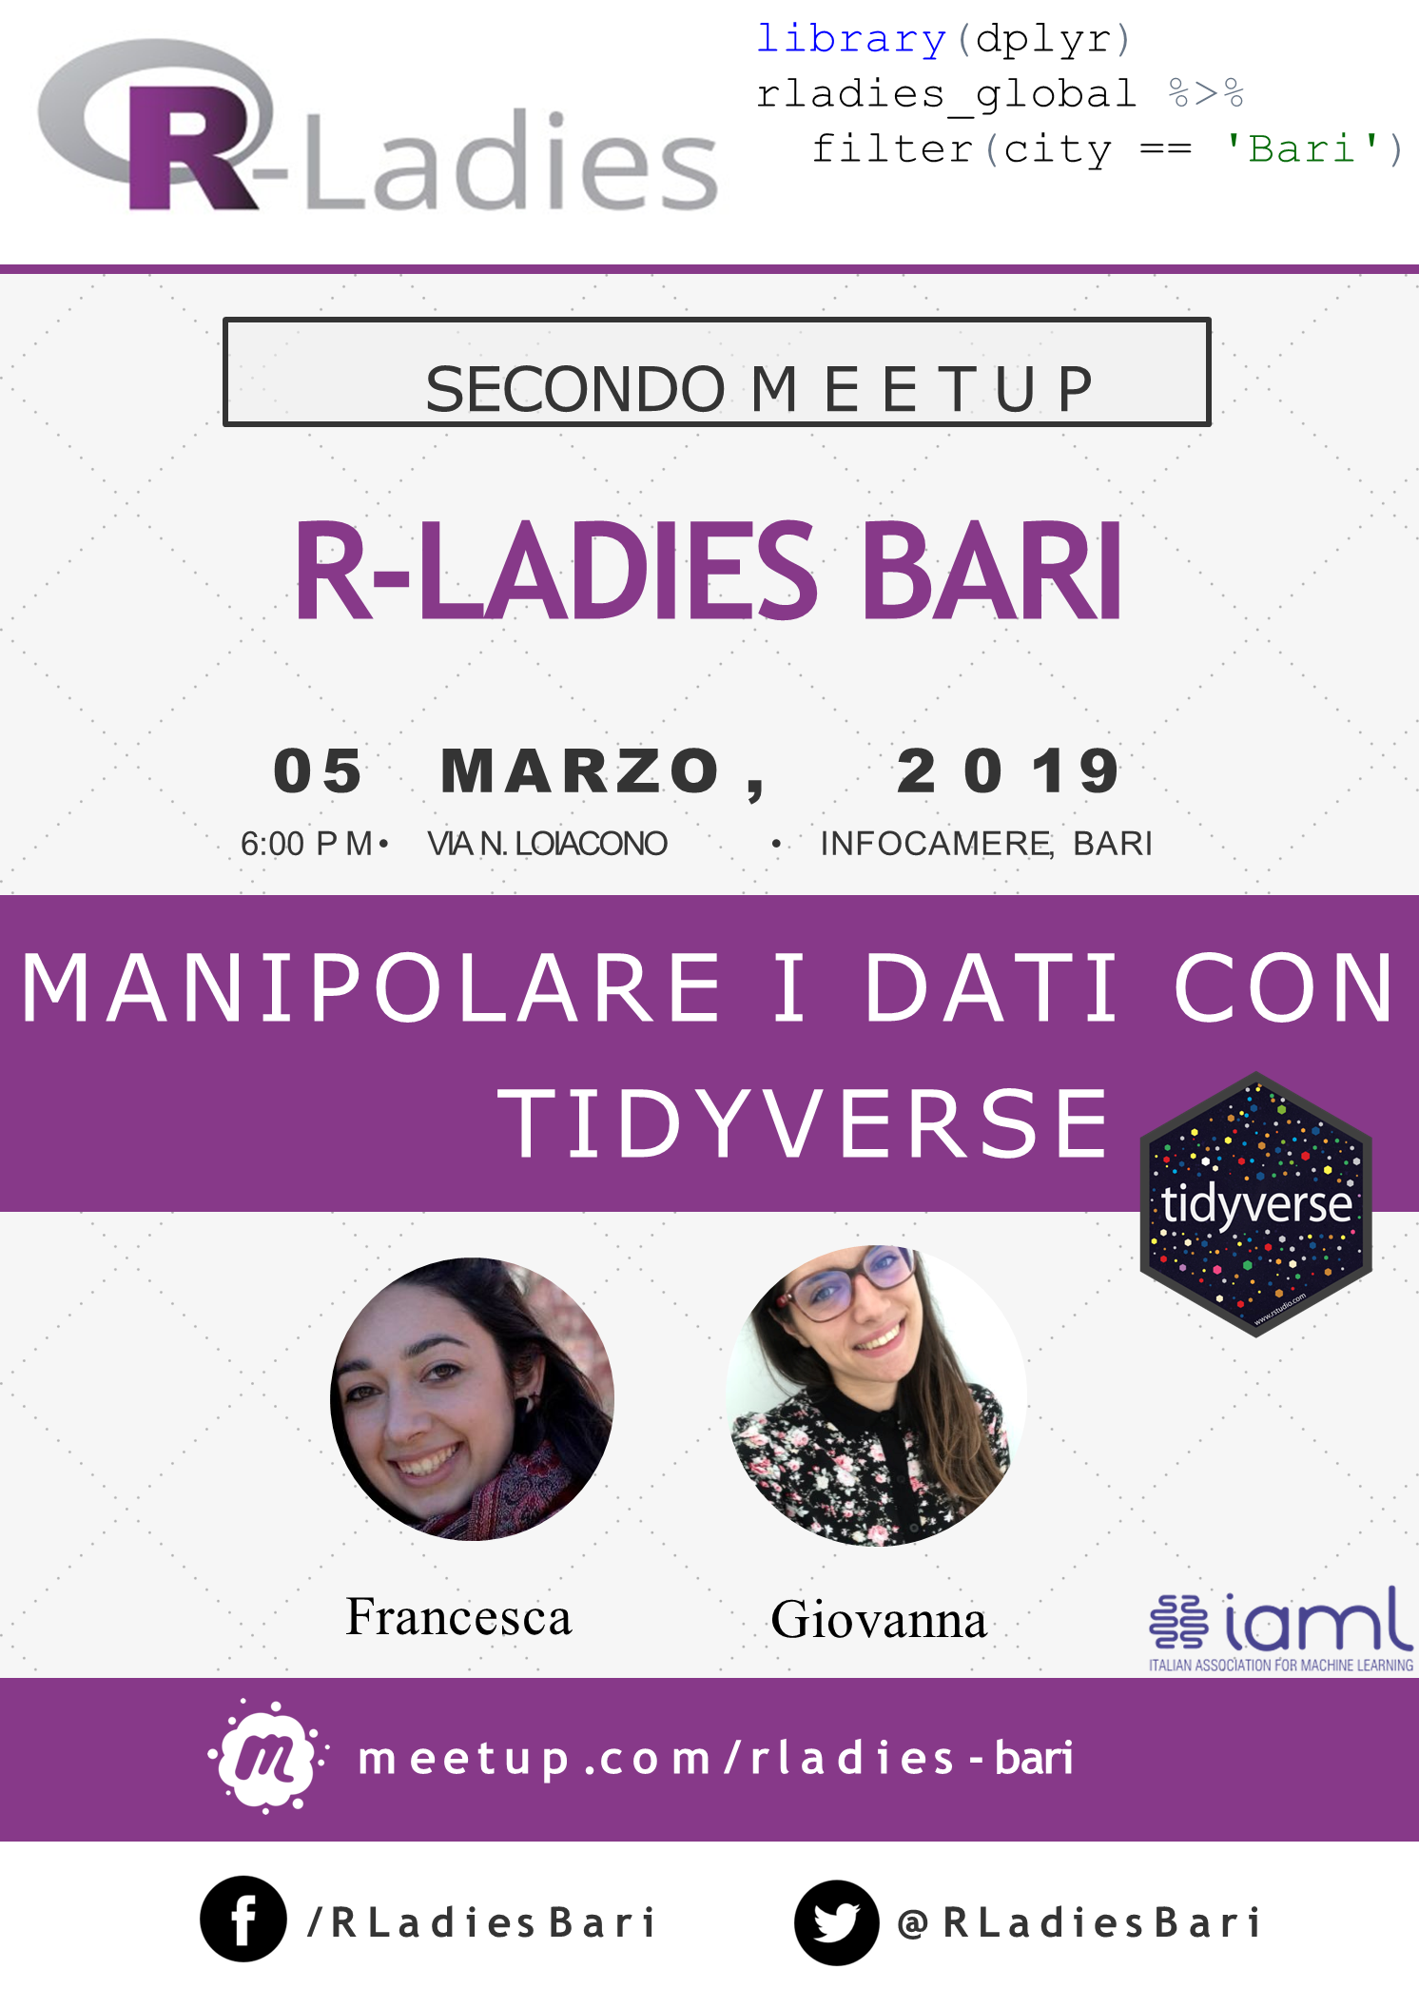

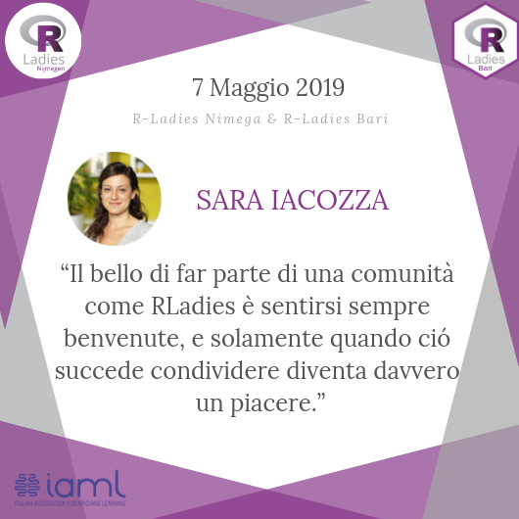
Eventi passati
3 dicembre ‘18
Kickoff
29 Gennaio ‘19
‘Primi passi in R Studio’
5 Marzo ’19
‘Manipolare i dati con
Tidyverse’
8 Marzo ’19
‘STEM – Un gioco da ragazze’
7 Maggio ’19
‘Come R ci aiuta a svelare I misteri della mente’

Slide 10
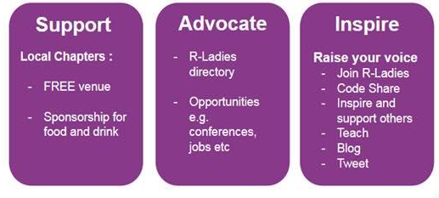
Volete unirvi a noi?
Workshop
Seminari
Meetup
Conferenze
Volontari
Speakers
Partnership
Sponsorship
Host

